Slide 1
WELKOM
Algemene Vergadering
5 juni 2025

Slide 2
Agenda
Welkom - voorzitter
Toespraak – schepen van sport
Goedkeuring jaarverslag 2024
Goedkeuring rekening 2024 en begroting 2025
Toelichting ‘Sport en integratie’ – Kristof Verstraeten
Toelichting ‘Nieuwe adviesstructuur voor de sport in Mechelen’ – Tinus Joosten en Ellen Naegels
Varia
Slotwoord

Slide 3
Agendapunt 1
Verwelkoming
Tinus Joosten Voorzitter Sportraad

Slide 4
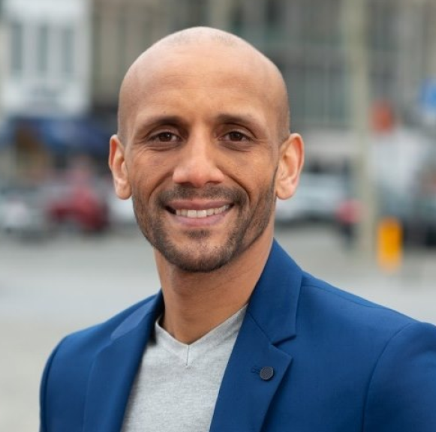
Agendapunt 2
Toespraak
Abdrahman Labsir Schepen van Sport

Slide 5
Agendapunt 3
Goedkeuring Jaarverslag 2024

Slide 6
Agendapunt 4
Goedkeuring Rekening 2024 - Begroting 2025
Martine Beelaerts

Slide 7
Agendapunt 5
Toelichting “Sport en integratie”
Kristof Verstraeten

Slide 8
Nieuwkomers als kans voor de sportdienst en de clubs
Deborah Hendrickx, netwerkcoach
Katrien Heylen, netwerkcoördinator

Slide 9
Het inburgeringstraject in Vlaanderen
DE 4e PIJLER VAN HET INBURGERINGSTRAJECT
Nederlands leren
Participatie – en netwerktraject
Conversatiegroep
Buddywerking
Vrijwilligerswerk
Cultuur
Sport
…
Oriëntatie naar werk
Sociale participatie​
Activiteit minstens in duo​
Nieuwe mensen leren kennen​
Kans op duurzaam netwerk​
​
Nederlandstalige context ​
40u één activiteit of mix van activiteiten
Maatschappijoriëntatie

Slide 10
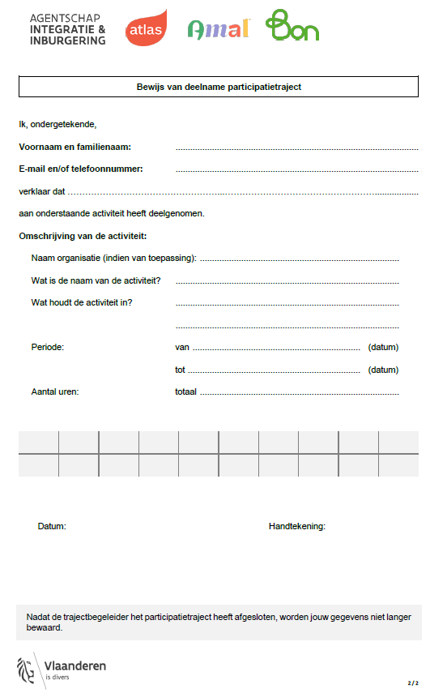
Bewijs van deelname participatietraject

Slide 11
What's in it for you?
De nieuwkomer versterkt de ploeg.
De nieuwkomer doet vrijwilligerswerk in de club.
De nieuwkomer neemt deel aan nevenactiviteiten van de club.
De nieuwkomer "verrijkt" de club.
Een stap dichter bij een inclusieve samenleving.

Slide 12
Ikdoemee.be

Slide 13
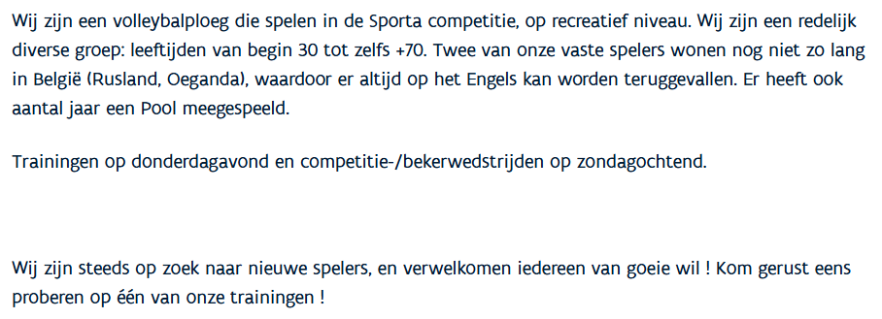
Ikdoemee.be​

Slide 14
Ikdoemee.be

Slide 15
Ikdoemee.be​
info via deze link

Slide 16
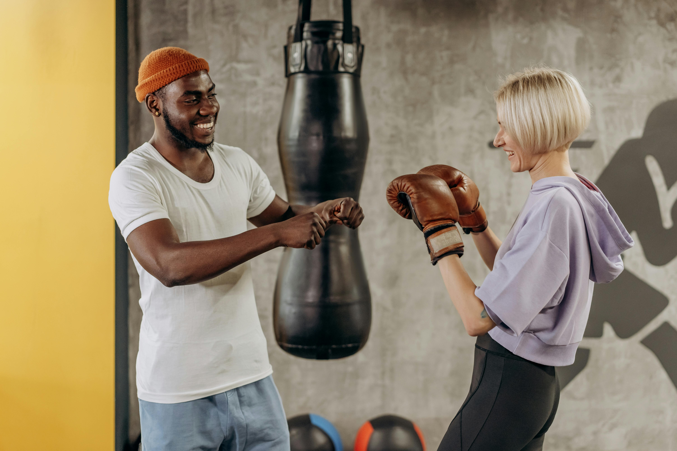
Geven we er een lap op?
Wat denk je nu je deze uitleg kreeg?
Zie je een rol voor je weggelegd?
Waar zie je kansen – risico’s of uitdagingen?
Wat gebeurt er nu al bewust of onbewust?
Wat zie je haalbaar om in dit kader te doen?
Wat heb je nog nodig om een eerste stapje vooruit te zetten?

Slide 17
Wat komt er nu?
Jouw collega van het LB die werkt rond dit traject, spreekt persoonlijk met je af. Jullie bekijken de mogelijkheden.
Onthoud: ook een klein stapje is een stapje in de goede richting.
Toelichting aan sportclubs
Toelichting op sportraad
Een activiteit op ikdoemee zetten
...

Slide 18
Wat je licht geeft, groeit vanzelf.
Deborah Hendrickx
Netwerkcoach
Katrien Heylen
Netwerkcoördinator
rivo@mechelen.be

Slide 19
Agendapunt 6
Toelichting “De nieuwe adviesstructuur voor de sport in Mechelen”
Tinus Joosten
Ellen Naegels

Slide 20
SPORTRAAD 2.0
Mechelen: Samen in Beweging!

Slide 21
📘 Context en uitdaging
Mechelen evolueert van een klassieke sportraad naar een open, breed en flexibel Sport- en Beweegnetwerk.
Alle vormen van sport en bewegen in de stad worden hierbij vertegenwoordigd, zowel de georganiseerde club, de individuele beoefenaars, als ook de mensen met een passie voor sport en sportbeleving.

Slide 22
🎯 Missie en visie 🔭
Missie: iedereen in Mechelen
Visie: Samen in een netwerk
bruggenbouwer, expert en klankbord.

Slide 23
🌟 Kernwaarden en functies
Kernwaarden: Ondersteunen, Stimuleren, Verbinden, Signaleren,
Informeren, Adviseren, Evalueren.
Prioritaire functies:
Beleidsadvies
Burgermomenten
Werkveldsupport
.

Slide 24
Doelgroep
Iedereen die plezier beleeft aan sport
toegankelijke en laagdrempelig
toekomstbestendig
deskundig beleid
duurzame infrastructuur.
Iedereen telt mee
Onze aanpak richt zich op sportclubs, individuele sporters, beweeginitiatieven en de ongebonden sporter.

Slide 25
Sportraad 2.0. - Nieuwe adviesstructuur
Kernraad (verkozen): permanent team, strategie en eindadvies
Focusgroepen (ad hoc): thematische debatten, vormingen, sportcafés
Algemene vergadering: jaarlijkse afvaardiging van clubs en initiatieven
Open platform: breed participatiemoment voor alle stakeholders

Slide 26
Ambities 2025-2031: intern
Statuten
Werving en binding
Continue evaluatie en bijsturing
Uitrollen van participatietrajecten

Slide 27
Ambities 2025 - 2031
Adviesstructuur creeëren om alle doelgroepen te bereiken
Sport en bewegingsplatform
Focusgroepen
Netwerk
Synergie tussen de structuren
Focusgroepen
Sport- en bewegingsplatform
Netwerk

Slide 28
Ambities 2025 - 2031
3. Toekomst
Participatie en inspraakmomenten (bruggenbouwer)
Advies (Expert)
Evaluatie (Klankbord)
Sectoroverschrijdend overleg (bruggenbouwer & Expert rol)

Slide 29
Oproep: Word jij ons sportieve maatje?
Wat ga je doen?
Jij wordt lid en aanspreekpunt (meter, peter, ambassadeur) van het Sport- en Beweegnetwerk.
Je straalt jouw passie voor sport en beweging uit en zet je vrijwillig en onbezoldigd in.
Samen met een enthousiaste groep geef je vorm aan onze visie, missie en ambities.
Je werkt actief mee aan ons Sportraad 2.0 – Mechelen: Samen in Beweging!, waarin jouw ervaring en expertise tellen.
Je draagt bij aan de Focusgroepen om sportend Mechelen nog beter te maken.
Wie ben jij?
Je wil je graag, voor de duur van de legislatuur (6 jaar), inzetten voor sportend Mechelen.
Je staat achter onze missie, visie, kernwaarden en ambities, en onderschrijft die met een intentieverklaring.
Je bent de oren, ogen én stem van de sportende en bewegende Mechelaar.
Je bent enthousiast, betrokken en een echte teamspeler.

Slide 30
Sportraad 2.0 – Mechelen: Samen in Beweging!
Sportraad@mechelen.be

Slide 31
Agendapunt 8
Varia
De ingediende varia-vragen zijn reeds beantwoord aan de clubs vermits dit zeer specifieke vragen waren, gericht aan de schepen/team Sport.

Slide 32
Agendapunt 9
Slotwoord
Tinus Joosten

